Slide 1
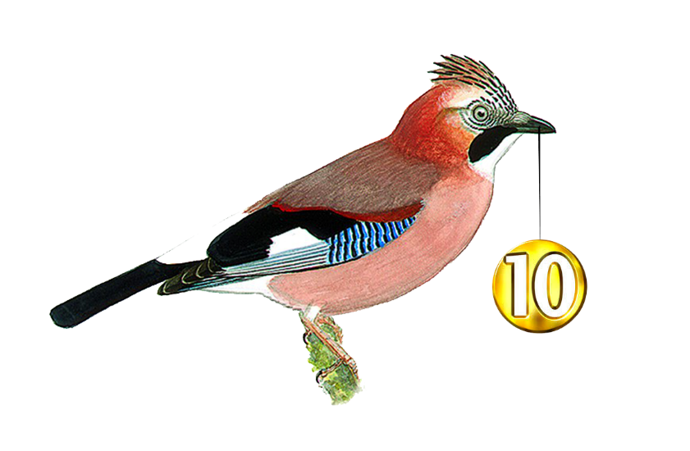
10e Colloque du GEAI 2018
GROUPE D’ETUDES DE L’AUTOIMMUNITE
Actualités
AUTOANTICORPS

Slide 2
GEAI 2018
Bienvenus

Slide 3
GEAI 2018
Merci à nos Sponsors

